Slide 1
6e Module:
Classifiez automatiquement des biens de consommation
Open Classrooms – Parcours Datascience
Vincent GAGNOT

Slide 2
Objectifs, axe de l’analyse…………………………………………………..3
Données disponibles.………………………………………………………….4
Analyse exploratoire……………………………………………………………5
Classification sur base texte:
- Méthode…………………………………………………………..20
- Résultats…………………………………………………………..21
Classification sur base image:
- Méthode……………………………………………………........22
- Résultats……………………………………………………………23
Classification sur base texte + image………………………………….24
Conclusion…………………………………………………………………………25
J’aurais pu/aimé faire……………………………………………………......26

Slide 3
Objectifs et axe de l’analyse
L’entreprise « Place de Marché » souhaite en finir avec la classification manuelle des articles, et passer à une classification automatique.
Pour cela, nous devons étudier la faisabilité d'un moteur de classification des articles en différentes catégories, avec un niveau de précision suffisant.

Slide 4
Données disponibles
Une base de 1050 produits (1050 individus), incluant:
  Identifiant,
  Nom,
  Description,
  Catégorisation,
  Prix,
  Evaluation,
  Marque,
  Spécifications.
1050 images attachées aux 1050 individus.

Slide 5
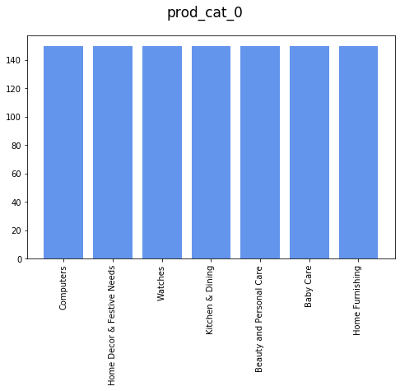
Analyse exploratoire
1050 individus, répartis uniformément en 7 catégories.
(Plus de détails par la suite)

Slide 6
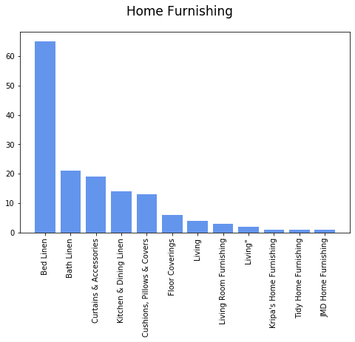
Analyse exploratoire
Catégorisation parfois peu parlante…

Slide 7
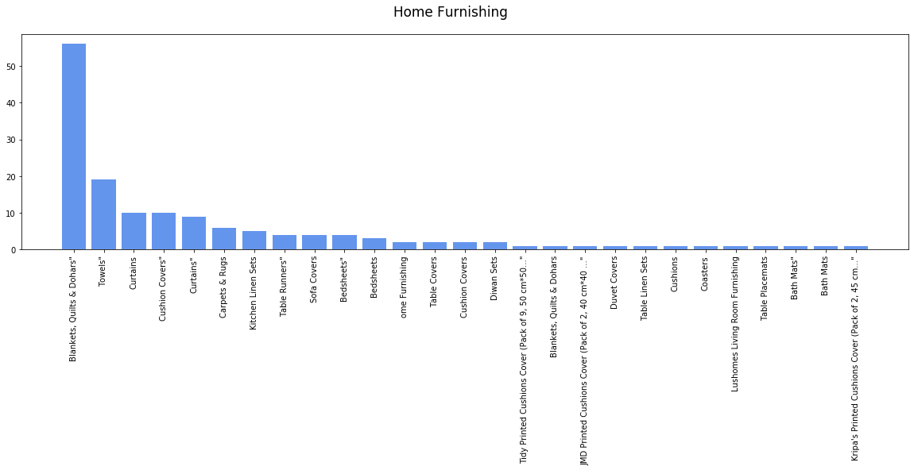
Analyse exploratoire

Slide 8
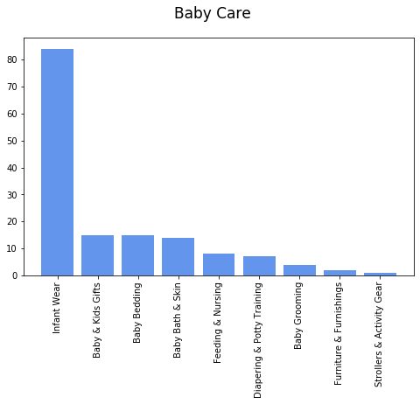
Analyse exploratoire
Baby care: une catégorie plus hétéroclite
(exemple: certains elts pourraient entrer dans la catégorie Home Furnishing)

Slide 9
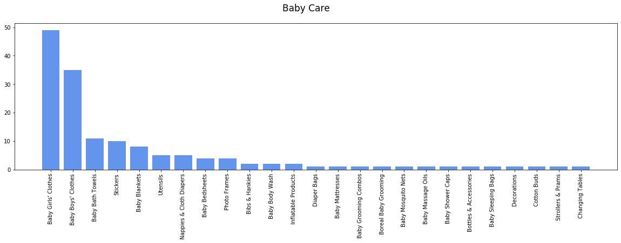
Analyse exploratoire

Slide 10
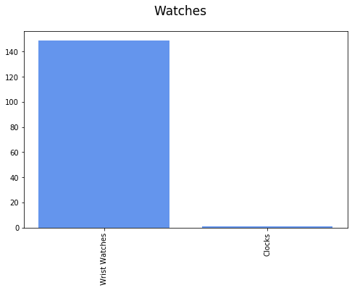
Analyse exploratoire
Watches: une catégorie très homogène

Slide 11
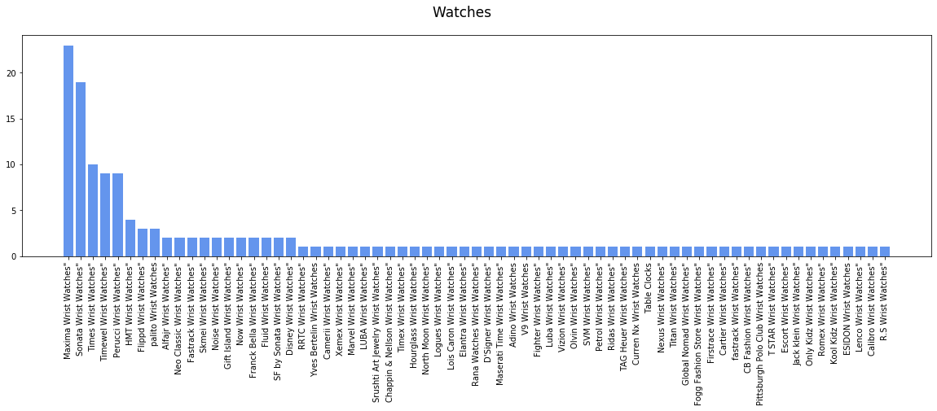
Analyse exploratoire

Slide 12
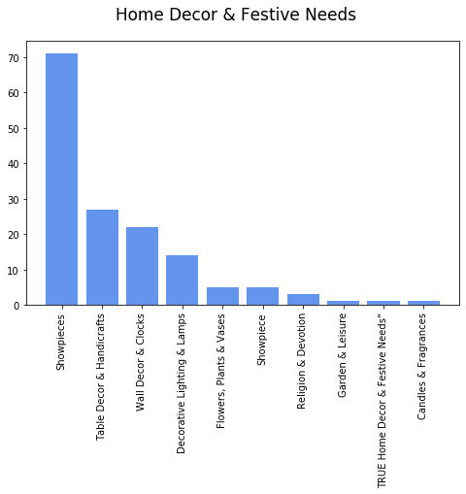
Analyse exploratoire

Slide 13
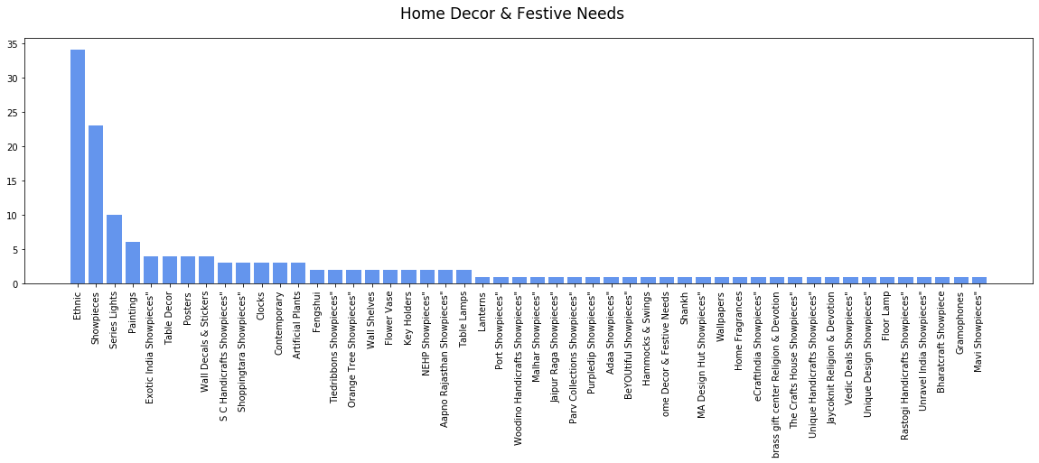
Analyse exploratoire

Slide 14
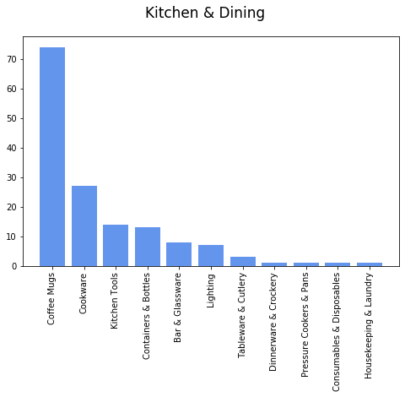
Analyse exploratoire

Slide 15
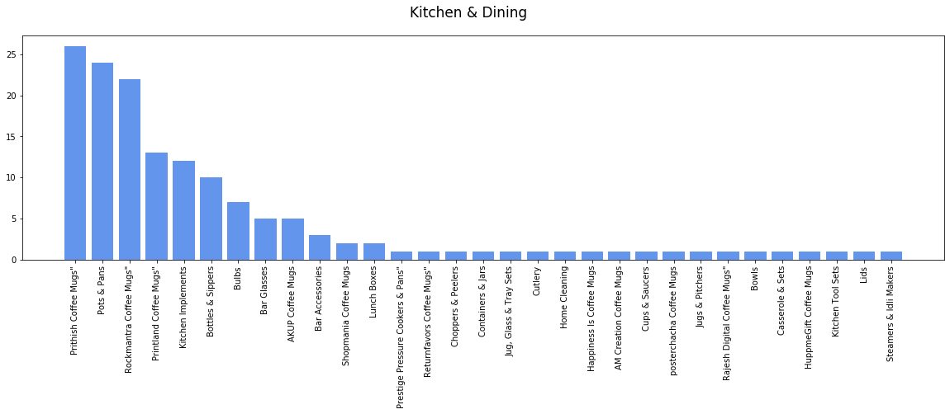
Analyse exploratoire

Slide 16
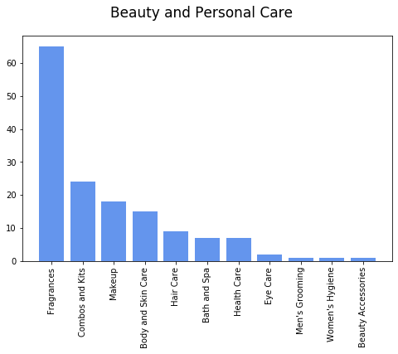
Analyse exploratoire

Slide 17
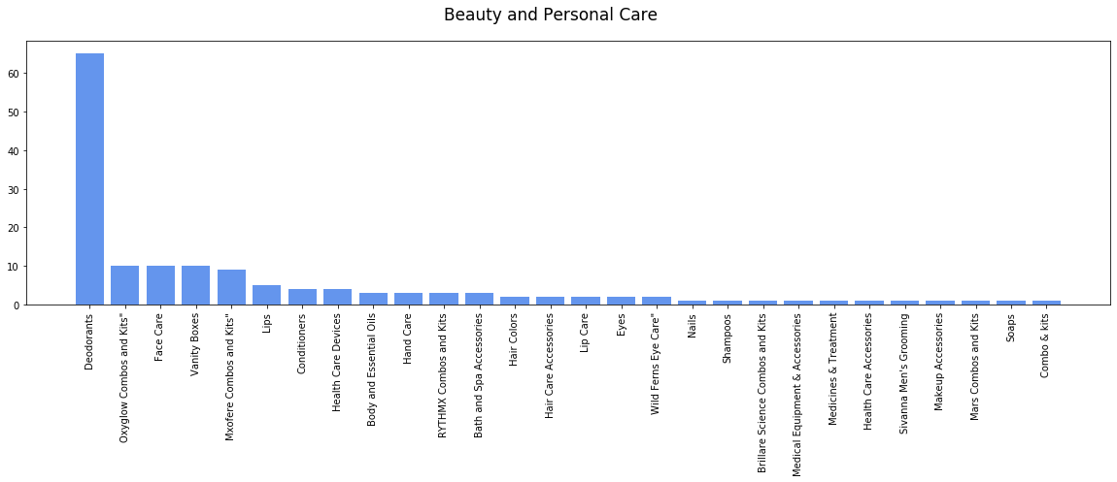
Analyse exploratoire

Slide 18
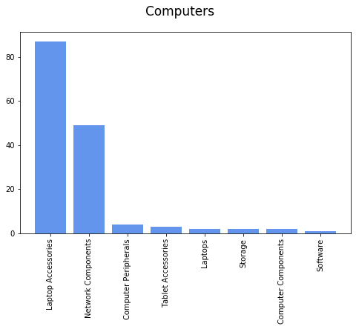
Analyse exploratoire

Slide 19
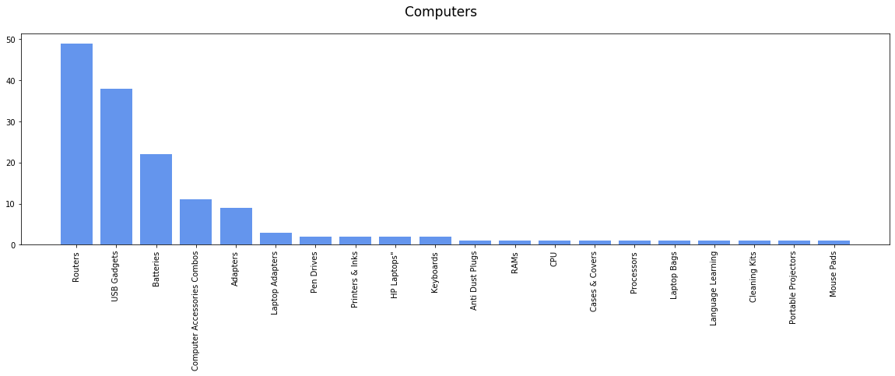
Analyse exploratoire

Slide 20
Classification sur base texte - Méthode
Travail sur le champ Product Name, effectué en 4 temps:
1. Simplification du texte:
  Filtre morpho-syntaxique (noms),
  Exclusion stopwords,
  Stemming.
2. Vectorisation de chaque individu (tfidf, 1940 dimensions)
3. Réduction à 2 dimensions via t-SNE
4. Clusterisation via k-Means

Slide 21
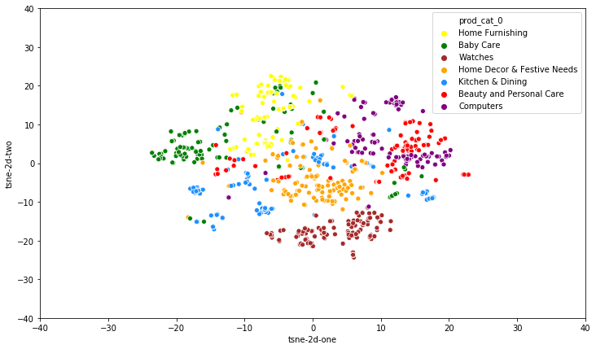
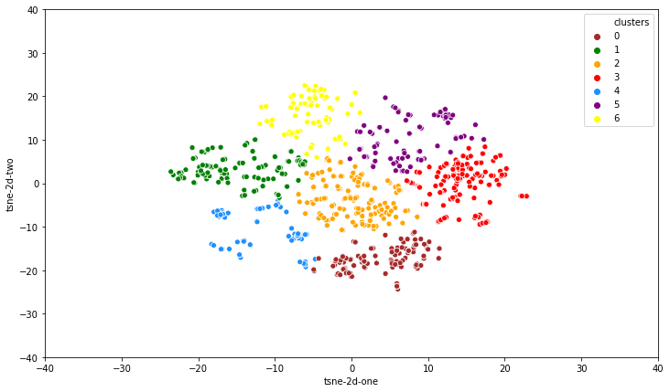
Classification sur base texte - Résultats
Rand Score: 0,4497 similarité = 0,6
Classification utilisateur
Classification obtenue par Kmeans

Slide 22
Classification sur base image - Méthode
Travail sur les images fournies pour chaque individu selon un CNN, effectué en 4 temps:
1. Pré-traitement:
  Redimensionnement,
  keras.preprocessing.image.img_to_array,
  image.reshape((1, image.shape[0], image.shape[1], image.shape[2])),
  keras.applications.resnet.preprocess_input.
2. Extraction des features: modèle VGG16, avant-dernier niveau.
3. Réduction à 2 dimensions via t-SNE
4. Clusterisation via k-Means

Slide 23
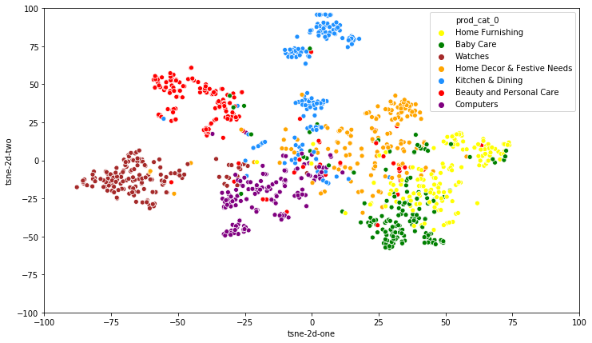
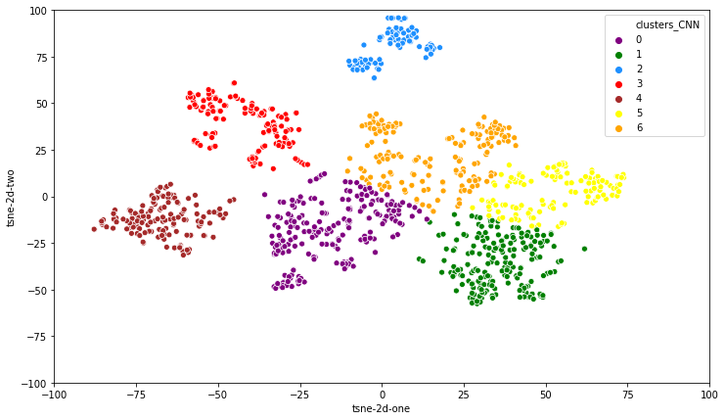
Classification sur base image - Résultats
Rand Score: 0,521 similarité = 0,6638
Classification utilisateur
Classification obtenue par Kmeans

Slide 24
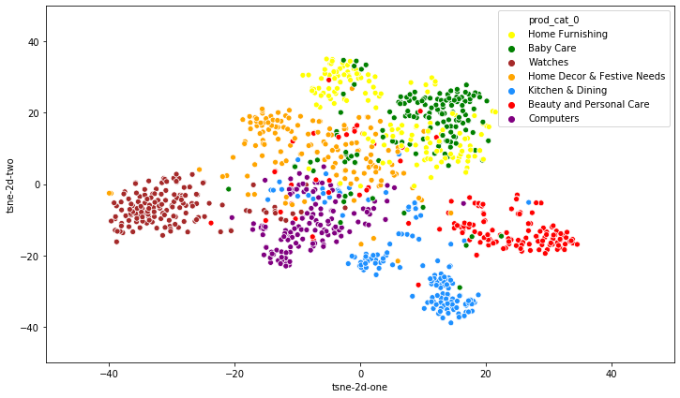
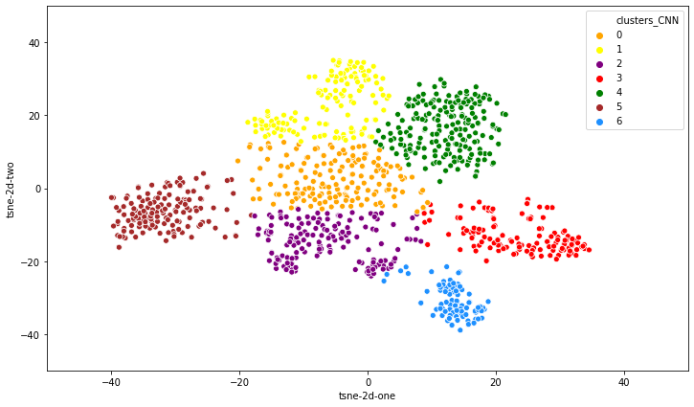
Classification sur base texte + image
Ici, j’ai simplement combiné les entrées de 2 méthodes précédentes.
Rand Score: 0,4636 similarité = 0,6086
Classification utilisateur
Classification obtenue par Kmeans

Slide 25
Conclusion
Une classification automatique est faisable sur la base du texte ou des images… ici avec une précision limitée.
Classification sur base image: un algorithme de type SIFT a été mis en place, mais donne des résultats moins bons qu’un CNN.
La classification texte apportant une précision similaire aux versions image ou texte + image, on peut s’en contenter et ainsi gagner en temps de calcul.

Slide 26
J’aurais pu/aimé faire faire
Avoir une vraie référence – ici la classification (utilisée comme référence) est considérée « peu fiable ».
Agrandir l’échantillon: 1050 individus ne suffiraient pas à créer une vraie classification.
Examiner en détail les différences entre le classement utilisateur et ma clusterisation.
Classement base image: creuser davantage les possibilités de pré-traitement.
Classement texte: tenter une approche LDA (Latent Dirichlet association).

Slide 27
Slides supplémentaires

Slide 28
Classification sur base texte:
Racines lexicales les plus présentes par catégorie
Watches
buy | 31,80
ship | 30,83
product | 30,03
day | 29,10
watch | 28,85
free | 28,77
replac | 24,76
india | 22,88
analog | 22,87
men | 15,79
women | 12,49
dial | 12,18
strap | 11,54
water | 9,20
sonata | 8,32
Baby Care
babi | 20,75
gener | 20,13
pack | 18,76
girl | 14,18
cotton | 13,17
color | 11,47
box | 11,06
key | 10,48
code | 9,80
style | 9,70
dress | 9,56
wash | 9,17
print | 9,15
neck | 9,00
design | 8,70
Home decor & Festive Needs
product | 22,86
cm | 20,61
buy | 19,32
day | 18,93
free | 18,38
showpiec | 17,87
replac | 15,53
inch | 7,37
box | 7,28
brass | 6,24
wall | 5,75
gift | 4,97
home | 4,92
color | 4,88
steel | 4,83
Beauty and Personal Care
buy | 54,89
product | 51,83
day | 49,71
replac | 42,83
ship | 41,77
free | 16,82
combo | 10,16
set | 8,54
kadhai | 6,10
bulb | 4,44
sticker | 4,02
router | 3,76
wireless | 3,51
kit | 2,91
led | 2,82
Kitchen & Dining
mug | 29,98
product | 14,34
coffe | 13,66
day | 12,75
ceram | 10,85
design | 9,19
year | 8,86
rockmantra | 8,37
size | 8,25
creation | 7,32
tea | 6,78
ml | 6,08
gift | 5,81
gener | 5,24
color | 5,19
Computers
product | 17,93
replac | 15,86
buy | 14,56
day | 14,32
usb | 11,78
laptop | 11,27
ship | 10,93
skin | 8,88
power | 8,70
batteri | 8,55
qualiti | 7,22
light | 6,02
no | 5,90
set | 5,48
led | 5,16
Home Furnishing
product | 43,08
ship | 39,62
buy | 35,35
towel | 11,82
cotton | 10,14
blanket | 8,90
singl | 7,96
abstract | 7,23
multicolor | 7,01
doubl | 6,98
bath | 6,36
comfort | 5,61
cover | 5,04
quilt | 5,03
sheet | 4,63
Rappel: dans la visualisation de la classification, de nombreux individus en « Beauty and Personal Care » s’insèrent parmi les individus « Computers »!

